Slide 1
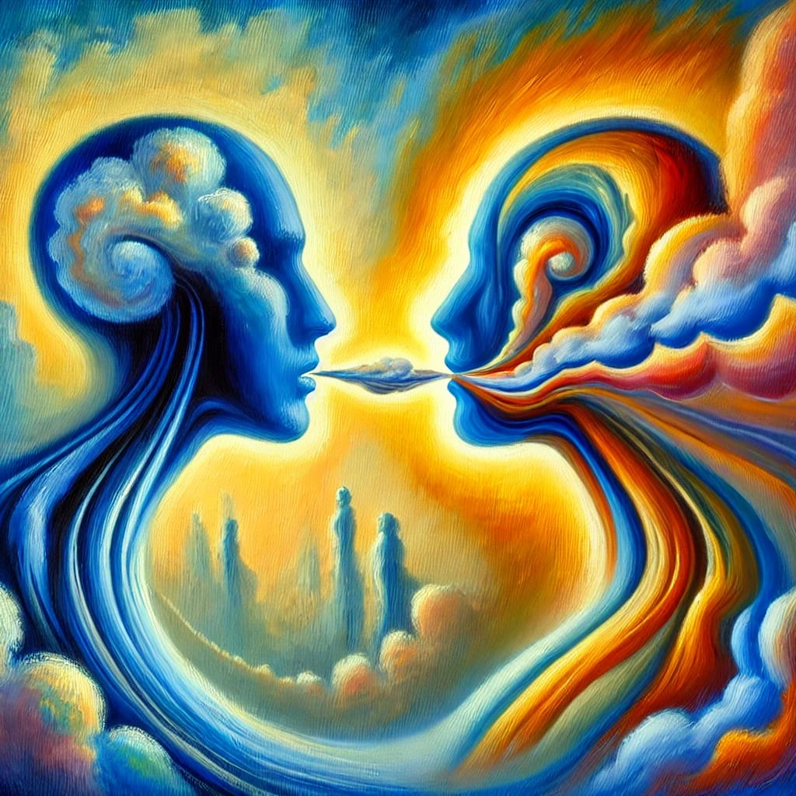
EL ARTE DE ESCUCHAR:
CLAVES PARA ACOMPAÑAR

Slide 2
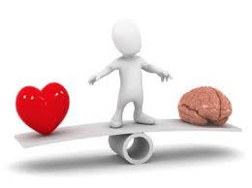
SESIÓN 6
LA GESTIÓN EMOCIONAL

Slide 3
Emociones, inteligencia emocional, habilidades emocionales y claves para desarrollarlas
Un modelo de gestión emocional: la metáfora de los tres cajones del cerebro
CÓMO PROCESAMOS LAS EMOCIONES
TEST

Slide 4
Emociones, inteligencia emocional, habilidades emocionales y claves para desarrollarlas

Slide 5
Hemos visto cómo somos emociones, cómo el mundo emocional domina el mundo cognitivo.
Hemos visto cómo el cerebro cognitivo no se da cuenta de lo que ha hecho el cerebro emocional y reacciona más tarde.
Y también hemos visto que este funcionamiento cerebral nos da problemas en muchas áreas de nuestra vida.

Slide 6
¿Podemos hacer algo con esto?
¿Podemos ser dueños de nuestras emociones, reconocerlas, y conducirlas de forma que no generen malestar emocional a nosotros mismos o a los demás?
¿Podemos ayudar también a los demás a gestionarlas?

Slide 7
La neurociencia nos dice que sí.
Que, a través de varios caminos, podemos hacer este trabajo.
Es lo que se llama Gestión Emocional.

Slide 8
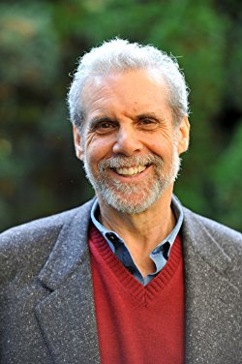

Daniel Goleman es un psicólogo, periodista y escritor estadounidense ampliamente reconocido por popularizar el concepto de Inteligencia Emocional. Su obra más influyente fue el libro Inteligencia Emocional (1995)

Slide 9
¿Cuál fue la aportación de este psicólogo?

Slide 10
Llevó al gran público la idea de que el cociente Intelectual (CI) no es el único ni el principal predictor del éxito en la vida.

Slide 11
Según él, las habilidades emocionales y sociales- como el autocontrol, la empatía, la automotivación y las habilidades interpersonales son igual o más importantes que las capacidades cognitivas.

Slide 12
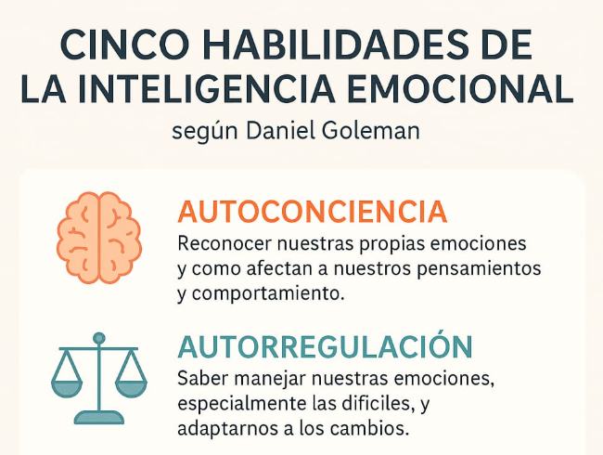
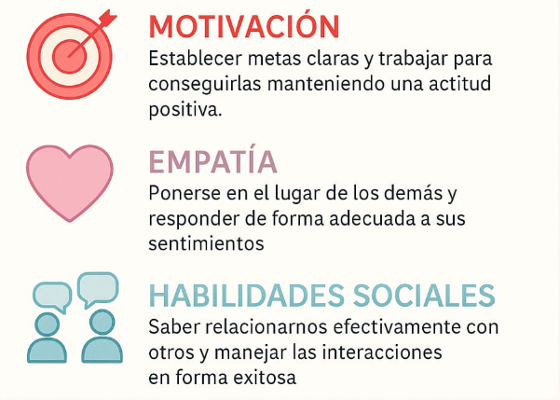
Cuando tenemos un CI emocional adecuado (gestión emocional) , somos competentes en estas habilidades.

Slide 13
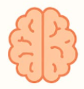
AUTOCONCIENCIA
Es la capacidad de reconocer y comprender nuestras propias emociones, estados de ánimo y motivaciones, y cómo éstos influyen en nuestro comportamiento.

Slide 14
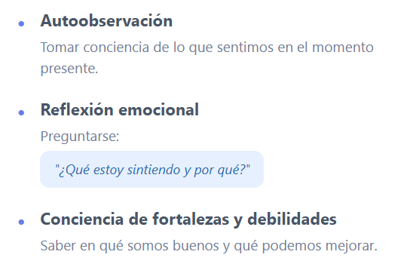
Claves para desarrollarla:

Slide 15

AUTORREGULACIÓN
Es la capacidad de manejar nuestras emociones, pensamientos y comportamientos de manera adecuada y flexible, especialmente en situaciones de estrés o conflicto.

Slide 16
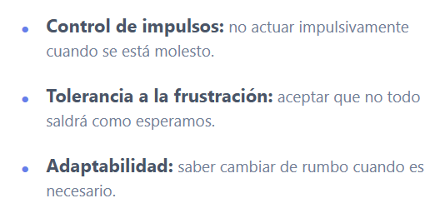
Claves para desarrollarla:

Slide 17

MOTIVACIÓN
Es la capacidad de manejar nuestras emociones, pensamientos y comportamientos de manera adecuada y flexible, especialmente en situaciones de estrés o conflicto.

Slide 18
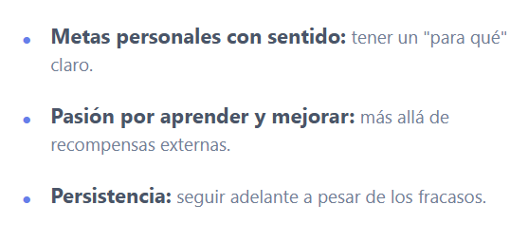
Claves para desarrollarla:

Slide 19

EMPATÍA
Es la capacidad de ponerse en el lugar del otro, entender sus emociones, necesidades y puntos de vista, incluso sin que lo expresen directamente.

Slide 20
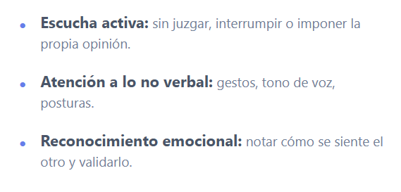
Claves para desarrollarla:

Slide 21

HABILIDADES SOCIALES
Son las capacidades que permiten comunicarse, relacionarse y trabajar eficazmente con los demás.

Slide 22
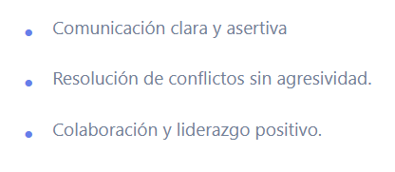
Claves para desarrollarla:

Slide 23
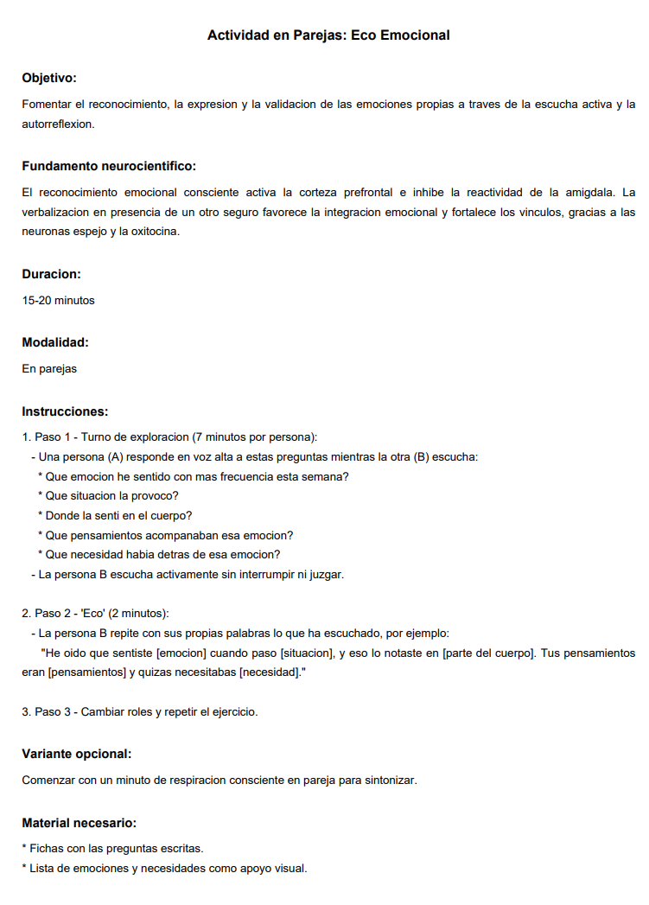

Slide 24
Un modelo de gestión emocional: la metáfora de los tres cajones del cerebro

Slide 25
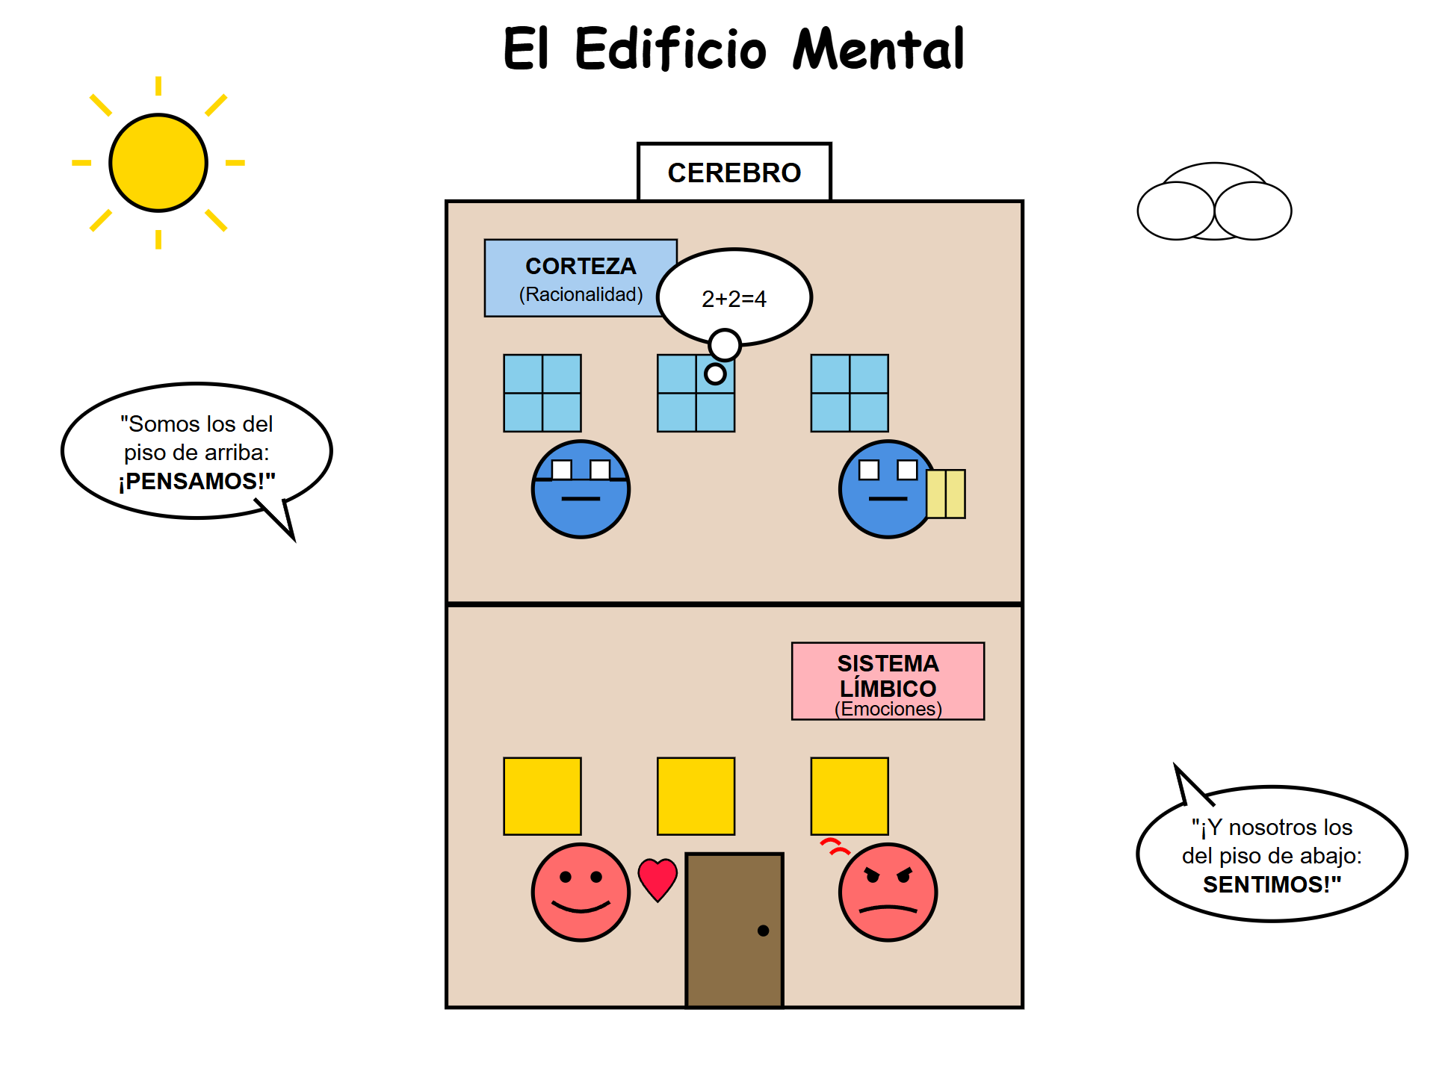
La gestión emocional estamos viendo como consiste en que “ los vecinos de abajo” se comuniquen con “los vecinos de arriba”

Slide 26
Esta comunicación pasa por una zona que comunica a las zonas frontales de nuestro cerebro con determinadas zonas del cerebro emocional.

Slide 27
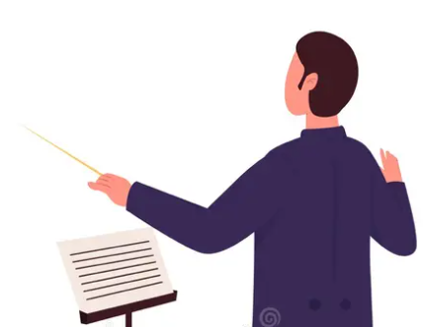
Sería como si en la zona delantera de la casa de nuestro cerebro, que correspondería a “ los vecinos de arriba” hubiera un “gran director de orquesta” Su cabeza y su cuerpo sería de naturaleza racional, estaría ubicado en el “piso de arriba” , controlaría y dirigiría el resto de vecinos del “piso de arriba” para que dieran una respuesta cognitiva lo más adecuada posible a lo que conviniese o se pidiera en un momento dado.

Slide 28
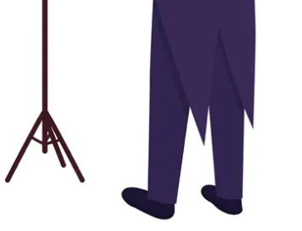
En cambio, las piernas y pies del “director de orquesta” serían de naturaleza sensitiva y emocional y estarían conectadas con “los vecinos del piso de abajo”.

Slide 29
Los “pies”del “director de orquesta”, constituye la única vía de acceso y conexión entre “ los vecinos del piso de abajo” y “los vecinos del piso de arriba”.

Slide 30
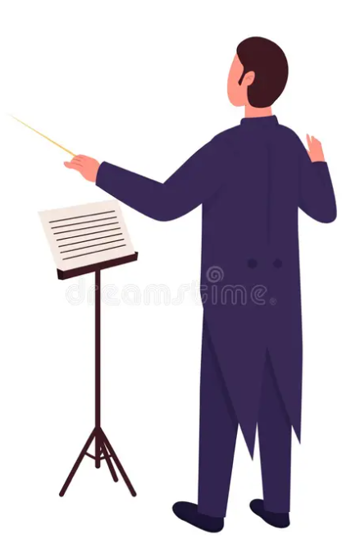
Por lo tanto, podríamos decir que el director de orquesta al completo necesita tener “los pies” bien firmes para sentir seguridad personal y poder realizar correctamente su tarea.

Slide 31
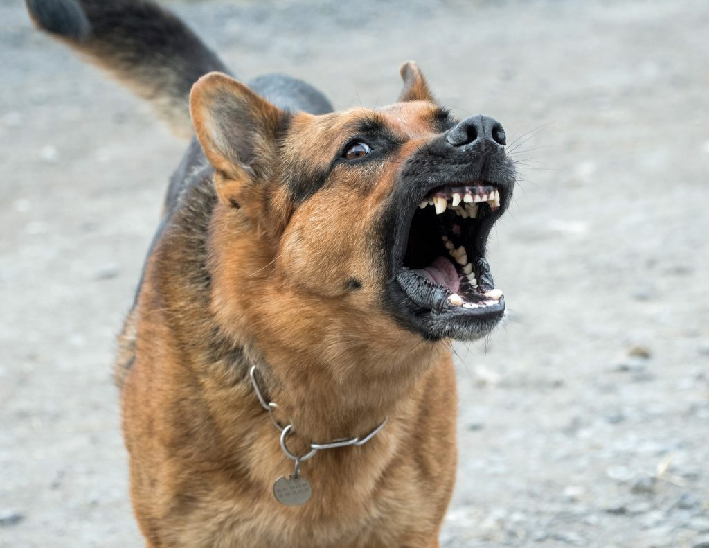
Si “ el perro guardián” acumula vivencias negativas que le producen malestar y da una respuesta emocional de defensa, en este momento, es como si el “director de orquesta” se quemara los pies y se fuera.

Slide 32
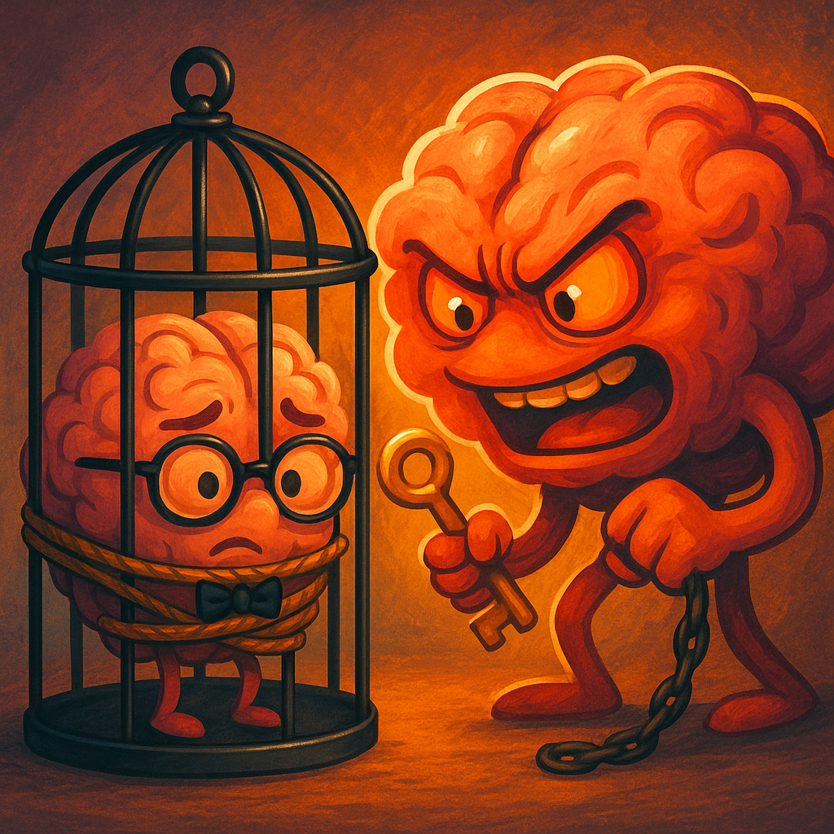
Es cuando hablamos de un bloqueo emocional, y que se define como “ un secuestro emocional”

Slide 33
Podemos concluir que cognición y la emoción se deben dar la mano, deben entrelazarse.
¿Y cómo hacemos para que exista esa conexión?

Slide 34
Os propongo un modelo de gestión e inteligencia emocional.

Slide 35

Vamos a imaginarnos que en nuestro cerebro tuviéramos una cajonera con tres cajones

Slide 36

El cajón de abajo lo denominaremos como el cajón del “Me gusta” “me apetece”. Este cajón no piensa en consecuencias sino que actúa bajo la dirección del sistema límbico. Cuando aplazamos alguna actividad por tiempo indeterminado que no nos apetece hacer, por ejemplo.
ME GUSTA, ME APETECE

Slide 37
Esta situación puede generar malestar emocional que viene por otro de los cajones de nuestra cómoda imaginaria, el de arriba del todo, que siempre se ocupa de controlar lo que se tiene que hacer. Lo llamaremos el cajón del “Tengo que” y es el que recoge los “tienes que” que nos llegan del entorno.
TENGO QUE

Slide 38
Estamos ahora poniendo palabras, pero cuando vivimos el día a día de estas vocecitas contradictorias de “ya lo harás” o “tendría que..” podemos sentirnos mal y podríamos tener sensaciones corporales de nerviosismo, tensión en el estómago…

Slide 39
El cajón del “me gusta” simboliza el funcionamiento del sistema límbico, la emoción en estado puro, mientras que el cajón del “tengo que”simboliza la puesta en marcha del área racional. el área que piensa, no siente.
TENGO QUE
ME GUSTA, ME APETECE

Slide 40
¿Y cuál sería el cajón del centro de nuestra cómoda?

Slide 41
Lo vamos a llamar el cajón del “Quiero”, y representa la conexión entre lo racional y lo sensitivo. Este cajón es el único que nos permite hacer las cosas porque así lo decidimos y el único que nos puede hacer sentir libres realmente.
QUIERO

Slide 42
La verdadera gestión emocional radica en gestionarla de manera que el cajón que mande, el que esté activo, sea el del “quiero”.
QUIERO

Slide 43
La lucha entre el “tengo que” y el “me gusta”, entre “ el policía” y “el niño pequeño” tiene un coste emocional con mayor o menor sufrimiento.
TENGO QUE
ME GUSTA, ME APETECE

Slide 44
¿Qué necesitamos hacer entonces?

Slide 45
Activar el cajón del “quiero”.
Gestionar el conflicto interno.
QUIERO

Slide 46
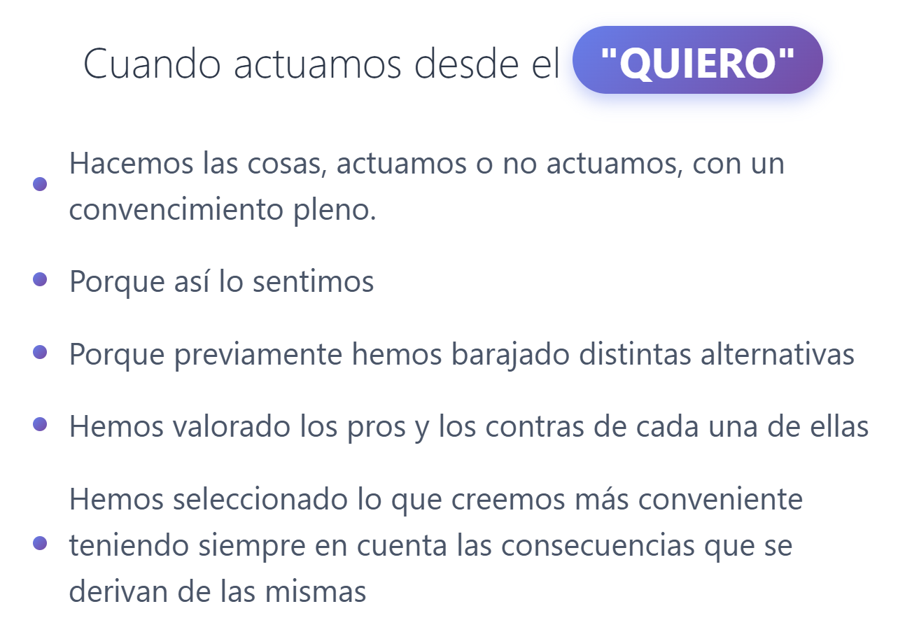

Slide 47
Sólo el cajón del “quiero”genera memorias emocionales positivas y, consecuentemente, seguridad personal o autoestima positiva.

Slide 48


